Slide 1
Chapter 5
입력 양식 태그
05-1
폼 삽입하기
05-2
사용자 입력을 위한 input 태그
05-3
input 태그의 주요 속성
05-4
폼에서 사용하는 여러 가지 태그

Slide 2
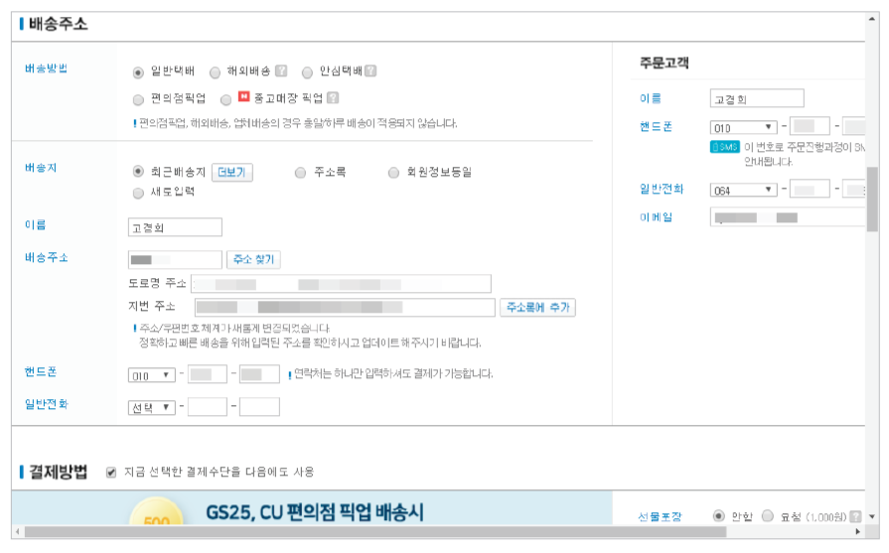
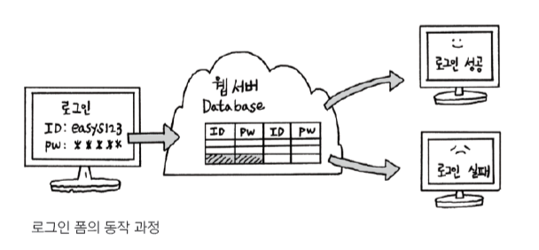
05-1 폼 삽입하기
웹에서 만나는 폼
사용자가 웹 사이트로 정보를 보낼 수 있는 요소들은 모두 폼(form)
폼과 관련된 대부분의 작업들은 정보를 저장하거나 검색하거나 수정하는 일들
이런 작업은 모두 데이터베이스를 기반으로 한다.
아이디를 입력하는 텍스트 필드나 버튼 같은 폼의 형태를 만드는 것은 HTML 태그
폼에 입력한 사용자 정보를 처리하는 것은 ASP나 PHP 같은 서버 프로그래밍 이용

Slide 3
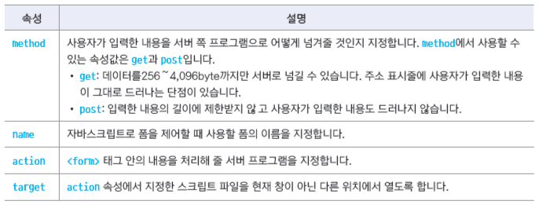
05-1 폼 삽입하기
<form> 태그
폼을 만드는 기본 태그. <form>과 </form> 사이에 여러 폼 요소 삽입
기본형 <form [속성="속성값"]> 여러 폼 요소 </form>
<form> 태그의 속성
폼에 내용을 입력하고 서버로 전송했을 때 서버에 있는 register.php를 실행한다
<form action="register.php">
/* 여러 가지 폼 요소 */
</form>

Slide 4
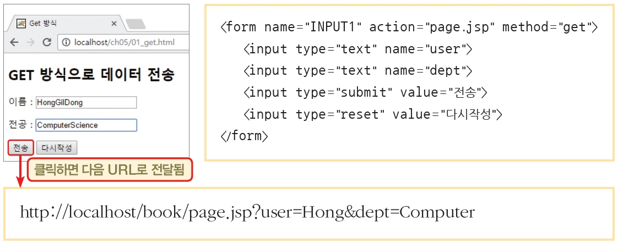
method 속성에서 사용하는 방식
01 HTML5와 입력 양식 요소
GET 방식
URL 뒤에 파라미터를 붙여서 데이터를 전달하는 방식
사용자가 보내는 데이터는 이름과 값이 결합된 문자열 형태로 전달, 각 이름과 값의 쌍은 ‘&’ 기호로 구분
서버로 보낼 수 있는 최대 글자수는 2,048자
URL을 보면 어떤 데이터를 전송하고자 하는지 알 수 있기 때문에 보안에 취약

Slide 5
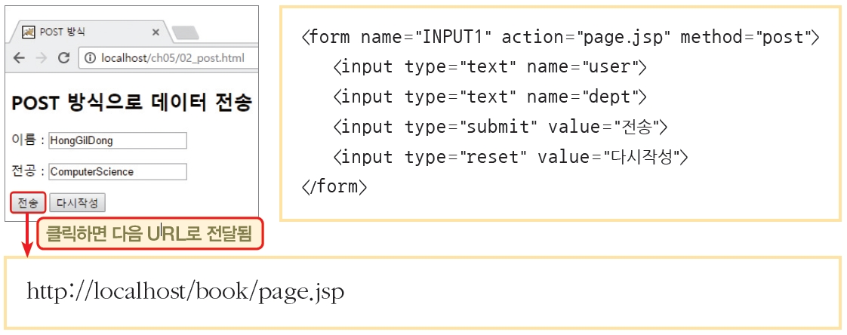
method 속성에서 사용하는 방식
01 HTML5와 입력 양식 요소
POST 방식
HTTP Request 헤더에 파라미터를 붙여서 데이터를 전송하는 방식
서버로 보낼 수 있는 글자수 제한 없음
전송데이터가 보이지 않아 GET 방식과 비교하여 보안상 우위에 있음

Slide 6
method 속성에서 사용하는 방식
01 HTML5와 입력 양식 요소
GET 방식으로 데이터 전송하기
<!DOCTYPE html>
<html>
<head>
<title>Get 방식</title>
</head>
<body>
<h2>GET 방식으로 데이터 전송</h2>
<form action="01_getdata.jsp" method="get">
<p>이름 : <input type="text" name="name"></p>
<p>전공 : <input type="text" name="major"></p>
<p></p>
<input type="submit" value="전송">
<input type="reset" value="다시작성">
</form>
</body>
</html>
Notes:
ch05/01_get.html

Slide 7
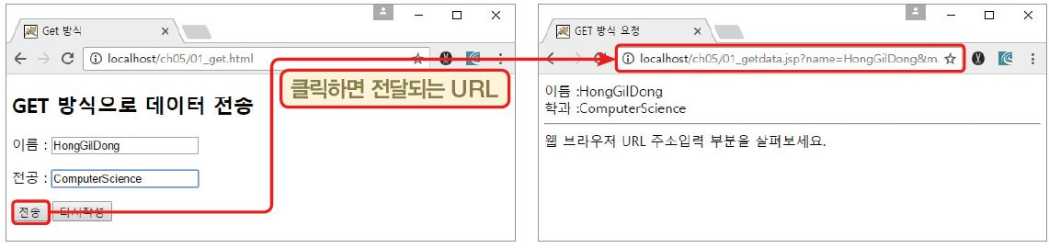
method 속성에서 사용하는 방식
01 HTML5와 입력 양식 요소
<%@page language="java" contentType="text/html; charset=EUC-KR" pageEncoding="EUC-KR"%>
<html>
<head>
<title>GET 방식 요청</title>
</head>
<body>
<!-- JSP 문법 작성 -->
<%
String strName=request.getParameter("name");
String strMajor=request.getParameter("major");
out.println("이름 :" + strName + "<br/>");
out.println("학과 :" + strMajor + "<hr/>");
%>
웹 브라우저 URL 주소 입력 부분을 살펴보세요.
</body>
</html>
Notes:
ch05/01_getdata.jsp

Slide 8
method 속성에서 사용하는 방식
01 HTML5와 입력 양식 요소
POST 방식으로 데이터 전송하기
<!DOCTYPE html>
<html>
<head>
<title>POST 방식</title>
</head>
<body>
<h2>POST 방식으로 데이터 전송</h2>
<form action="02_postdata.jsp" method="POST">
<p>이름 : <input type="text" name="name"></p>
<p>전공 : <input type="text" name="major"></p>
<p></p>
<input type="submit" value="전송">
<input type="reset" value="다시작성">
</form>
</body>
</html>
Notes:
ch05/02_post.html

Slide 9
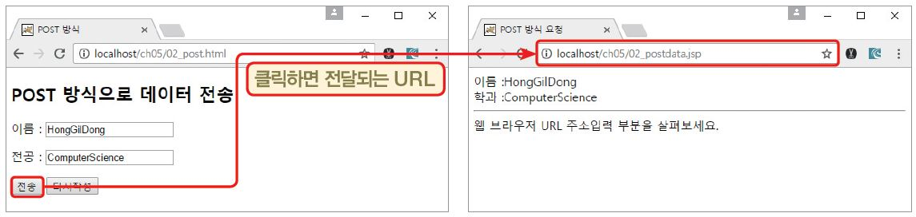
method 속성에서 사용하는 방식
01 HTML5와 입력 양식 요소
<%@page language="java" contentType="text/html; charset=EUC-KR" pageEncoding="EUC-KR"%>
<html>
<head>
<title>POST 방식 요청</title>
</head>
<body>
<!-- JSP 문법 작성 -->
<%
String strName=request.getParameter("name");
String strMajor=request.getParameter("major");
out.println("이름 :" + strName + "<br/>");
out.println("학과 :" + strMajor + "<hr/>");
%>
웹 브라우저 URL 주소 입력 부분을 살펴보세요.
</body>
</html>
Notes:
ch05/02_postdata.jsp

Slide 10
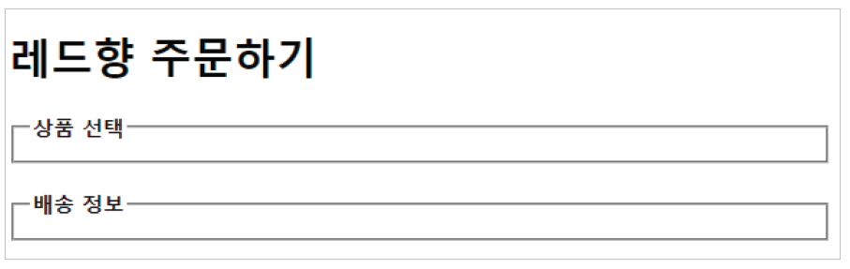
05-1 폼 삽입하기
<fieldset> 태그
<form action="">
<fieldset>
<legend>상품 선택</legend>
</fieldset>
<fieldset>
<legend>배송 정보</legend>
</fieldset>
</form>
폼 요소를 그룹으로 묶는 태그
기본형 <fieldset [속성="속성값"]> ~ </fieldset>
<legend> 태그
그룹으로 묶는 구역에 제목을 붙이는 태그
기본형 <fieldset>
<legend>그룹 이름</legend>
</fieldset>

Slide 11




05-1 폼 삽입하기
<label> 태그
<input> 태그와 같은 폼 요소에 레이블을 붙일 때 사용
<label> 태그 안에 <input>태그 넣기
<label> 태그와 폼 요소를 따로 쓰고 연결하기

Slide 12
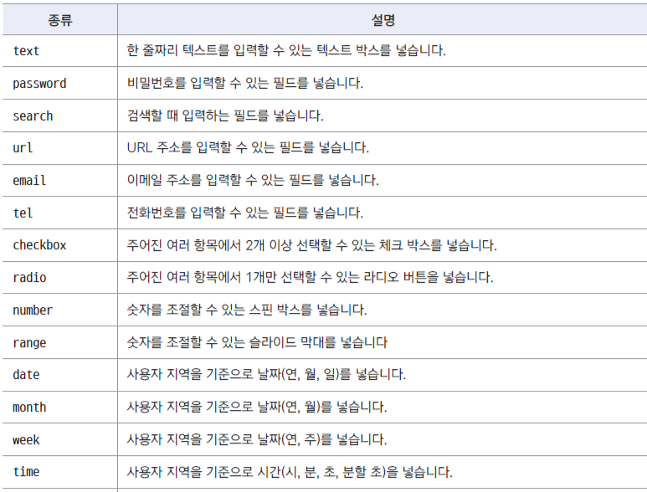
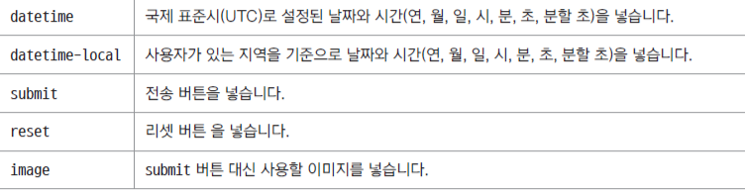
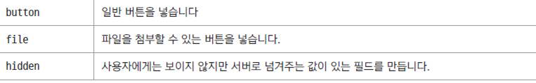
05-2 사용자 입력을 위한<input> 태그
<input> 태그의 type 속성 한 눈에 살펴보기

Slide 13

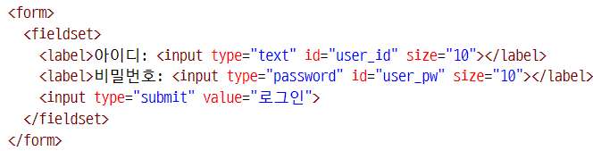
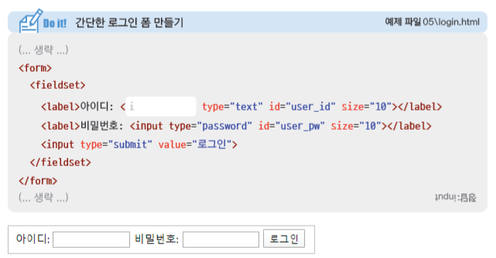
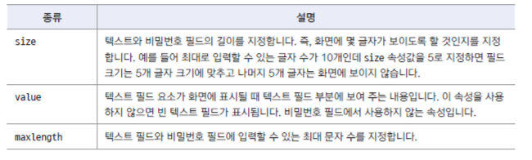
<input> 태그의 type 속성
type = “text”
한 줄짜리 텍스트 입력 필드
주로 아이디나 이름, 주소 등 텍스트 입력
간단한 로그인 폼 만들기
type = “password”
비밀번호 입력란
사용자가 입력하는 내용이 ‘ * ’나 ‘•’로 표시된다
텍스트 필드와 비밀번호 필드의 속성
(단, 비밀번호 필드에는 value 속성이 없음)

Slide 14
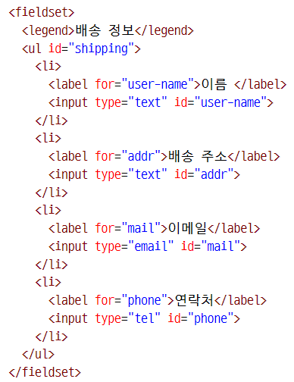
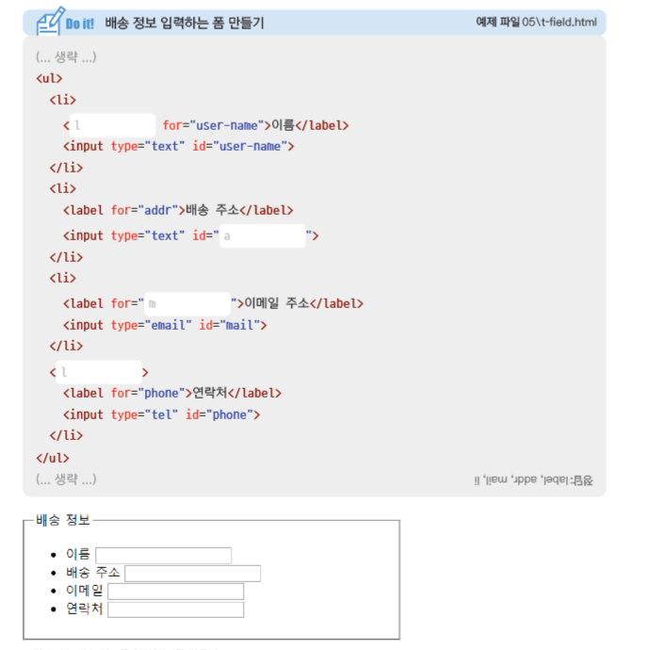
<input> 태그의 type 속성
배송 정보 입력하는 폼 만들기
type = “search”
검색 필드
검색 창에 x 표시가 되어 검색어 삭제 쉬움
type = “url”
웹 주소 필드
http://’로 시작하는 사이트 주소 입력
type = “email”
메일 주소 입력 필드
메일 주소 형식 자동 체크
type = “tel”
전화번호 입력 필드
사용자 입력을 체크하지는 않음.

Slide 15
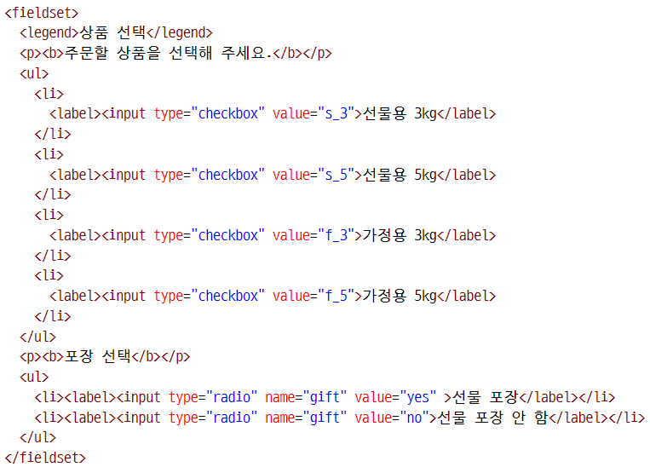

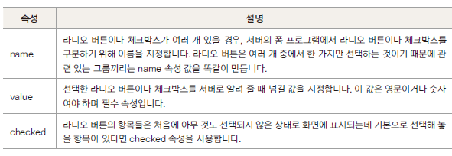
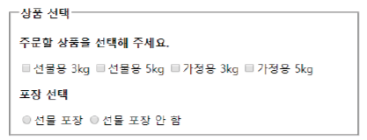
<input> 태그의 type 속성
체크 박스와 라디오 버튼을 삽입하는 폼 만들기
type = “radio”
여러 항목 중 하나만 선택할 때
type = “checkbox”
여러 항목 중 둘 이상을 선택할 때
라디오 버튼, 체크 박스에서 사용하는 속성

Slide 16
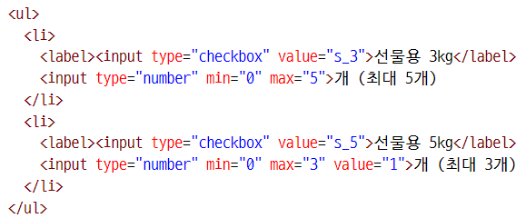


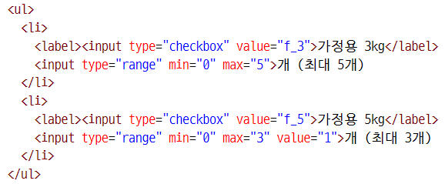
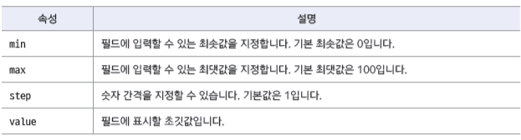

<input> 태그의 type 속성
스핀박스를 사용해 숫자 입력하기
type = “number”
숫자 입력 필드. 브라우저에 따라 스핀 박스로 표시됨
type = “range”
숫자 입력 필드. 슬라이드 막대를 이용해 숫자 입력
슬라이드 막대를 사용해 숫자 입력하기
숫자 입력 필드에서 사용하는 속성

Slide 17
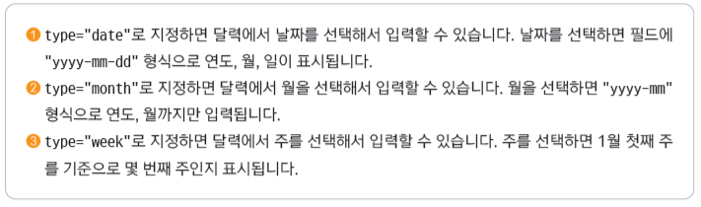

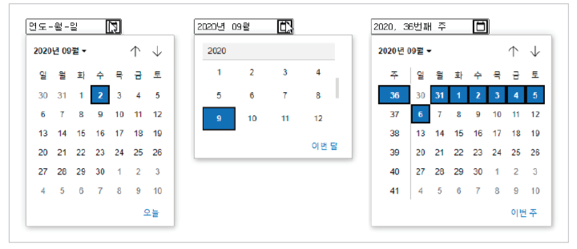
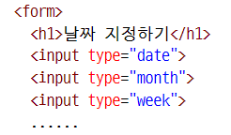
<input> 태그의 type 속성
type = “date”, type=“month”, type=“week”
달력 이용해 날짜 입력
3가지 형식의 날짜 입력하기

Slide 18
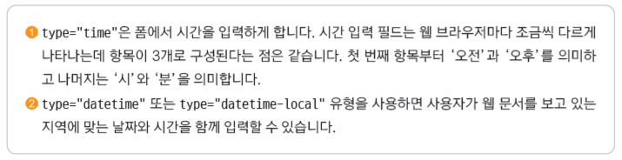

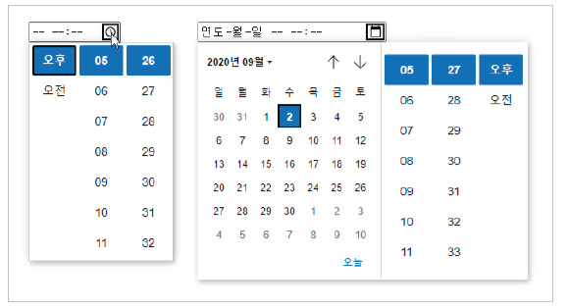
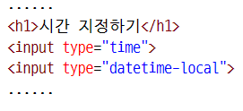
<input> 태그의 type 속성
type = “time”, type=“datetime-local”
시간 입력
2가지 형식의 시간 입력하기

Slide 19
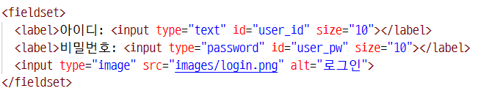
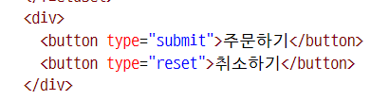
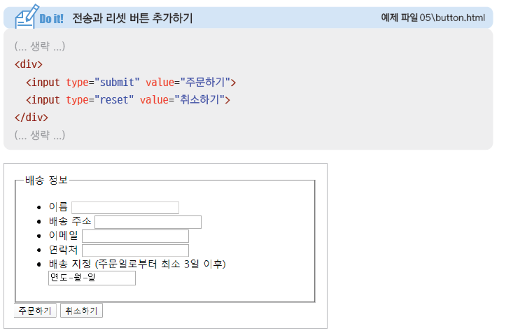

<input> 태그의 type 속성
type = “submit”, type=“reset”
type = “image”
폼 전송/리셋 버튼
전송(submit) 버튼 : 사용자 입력 내용을 서버로 전송
리셋(reset) 버튼 : 사용자 입력 내용 전부 삭제
value 속성을 이용해 버튼 표시 내용 지정
submit 버튼 대신 이미지 삽입
이미지 버튼 추가하기
전송과 리셋 버튼 추가하기

Slide 20

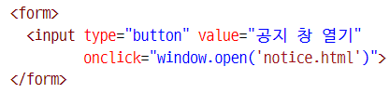
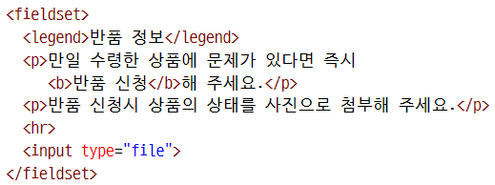
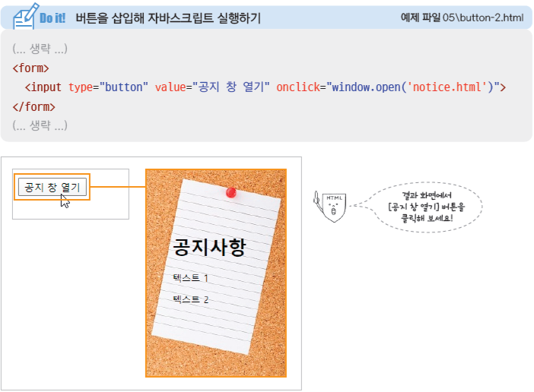
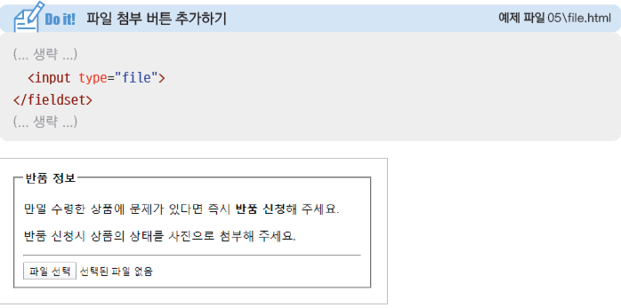
<input> 태그의 type 속성
type = “button”
type = “file”
기능 없이 버튼 형태만 삽입
주로 버튼 클릭해서 자바스크립트 실행할 때 사용
value 속성을 이용해 버튼 표시 내용 지정
파일 첨부
‘파일 선택＇이나 ‘찾아보기’ 버튼으로 표시됨
버튼을 삽입해 자바스크립트 실행하기
파일 첨부 버튼 추가하기

Slide 21
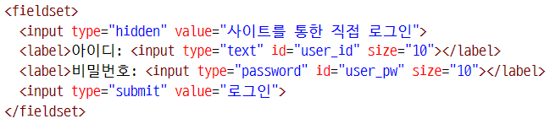
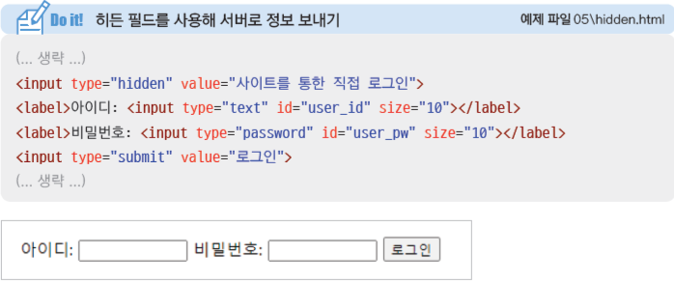
<input> 태그의 type 속성
type = “hidden”
화면 상의 폼에는 보이지 않는다.
폼을 서버로 전송할 때 서버로 함께 전송되는 요소
히든 필드를 사용해 서버로 정보 보내기

Slide 22
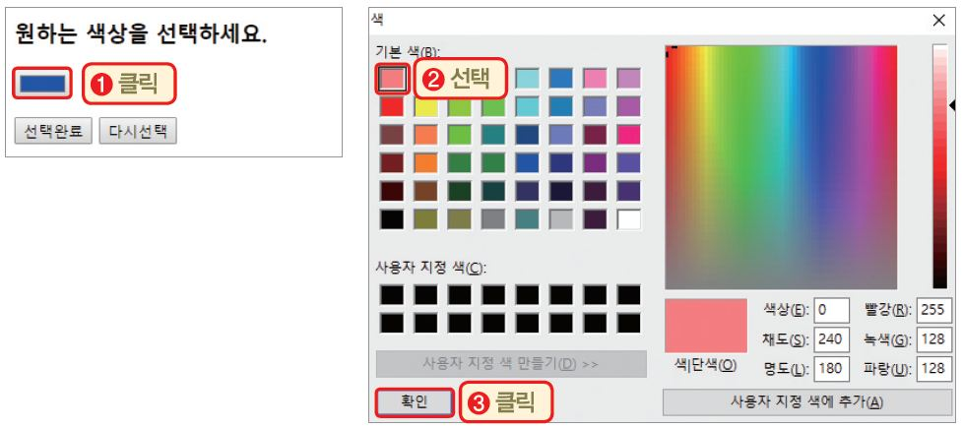
<input> 태그의 type 속성
type=“color”
색상 칩에서 원하는 색상을 선택할 수 있음
색상 선택 양식 만들기
<body>
<form>
<h3>원하는 색상을 선택하세요.</h3>
<input type="color" name="color_value" value="#0000ff">
<p></p>
<input type="submit" value="선택완료">
<input type="reset" value="다시선택">
</form>
</body>
Notes:
05/14_color.html

Slide 23

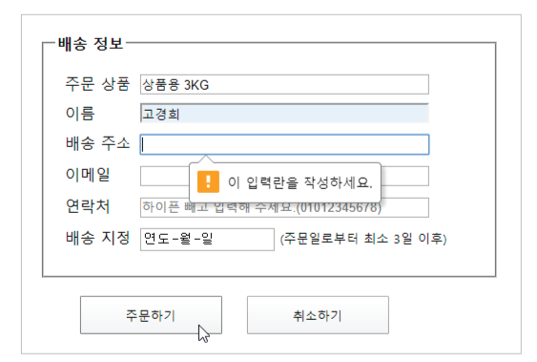

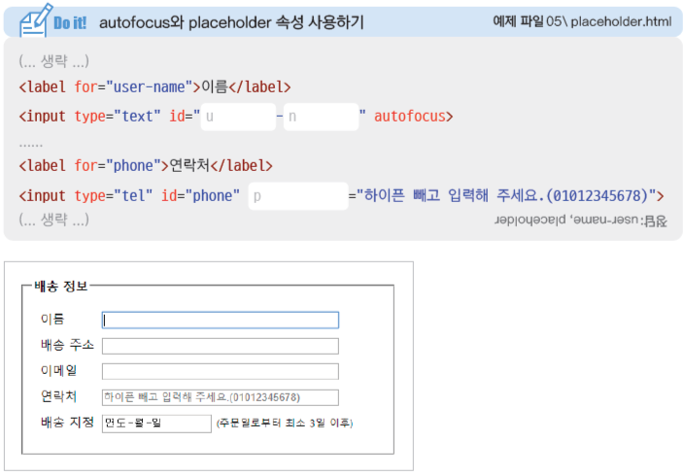
05-3 <input> 태그의 다양한 속성
autofocus
readonly
페이지를 불러오자마자 원하는 폼 요소에 마우스 커서 표시
내용을 보기만 하고 입력하지 못하게 함.
placeholder
입력란에 표시하는 힌트로, 필드를 클릭하면 사라짐
required
필수 필드 체크
필수 필드는 브라우저에서 직접 체크하는 것이므로 오류 메시지 내용은 브라우저들마다 다르게 나타남
autofocus 와 placeholder 사용하기

Slide 24
05-3 <input> 태그의 다양한 속성
disabled
텍스트 상자를 비활성화 시킴
autocomplete
사용했던 데이터를 기준으로 입력 중인 텍스트에 자동 완성 기능을 적용할 수 있음
spellcheck
입력되는 문장의 오타를 실시간으로 점검
pattern
허용하는 입력의 형태를 정규식으로 지정한다.

Slide 25


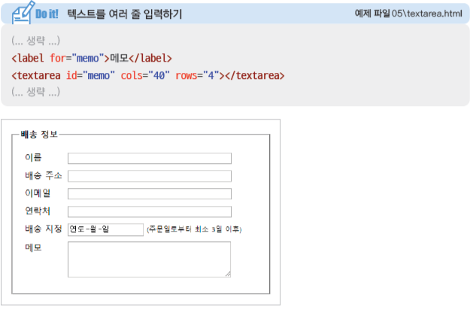
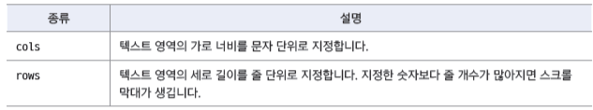
05-4 폼에서 사용하는 여러 가지 태그
텍스트 영역 <textarea>
텍스트를 여러 줄 입력하기
여러 줄의 텍스트 입력
게시판 글 입력 양식, 사용자 약관 등
autofocus 와 placeholder 사용하기
<textarea> 태그의 속성

Slide 26
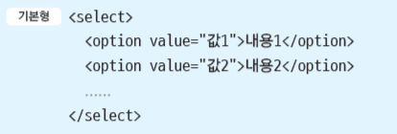
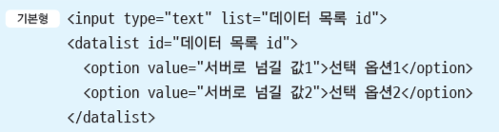
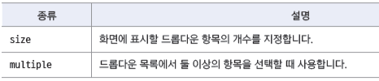
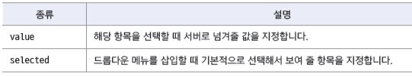

05-4 폼에서 사용하는 여러 가지 태그
<select>, <optgroup>, <option>
<datalist>, <option>
여러 옵션 중에서 선택 – 드롭다운 목록
공간을 최소한으로 사용하면서 여러 옵션 표시 가능
데이터 목록에 제시한 값 중에서 선택하면 그 값이 자동으로 텍스트 필드에 입력됨
데이터 목록에 id를 이용해 이름을 붙이고,
<input> 태그의 list 속성에 데이터 목록 id를 지정함.
<select> 태그의 속성
<button>
다양한 형태의 버튼 삽입
화면 낭독기에서 버튼임을 정확히 전달할 수 있음
CSS를 이용해 원하는 형태로 꾸밀 수 있음
<option> 태그의 속성

Slide 27
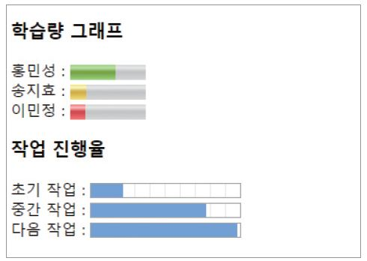
05-4 폼에서 사용하는 여러 가지 태그
02 입력 양식 태그
<progress>, <meter>
막대 그래프 양식 만들기
<body>
<form>
<h3>학습량 그래프</h3>
홍민성 : <meter min="0" max="100" optimum="50" value="60">60 out of 100</meter><br>
송지효 : <meter low="0.3" high="0.5" value="0.22">22%</meter><br>
이민정 : <meter low="0.25" high="0.75" optimum="0.8" value="0.2">20%</meter>
<p></p>
<h3>작업 진행율</h3>
초기 작업 : <progress value="22" max="100" title="진행율">22%</progress><br>
중간 작업 : <progress value="0.77" max="1">77%</progress><br>
다음 작업 : <progress value="0.98" max="1">98%</progress><br>
</form>
</body>
low 보다 조금 작으면 노랑색
많이 작으면 빨강
Notes:
ch05/20_meter.html

Slide 28
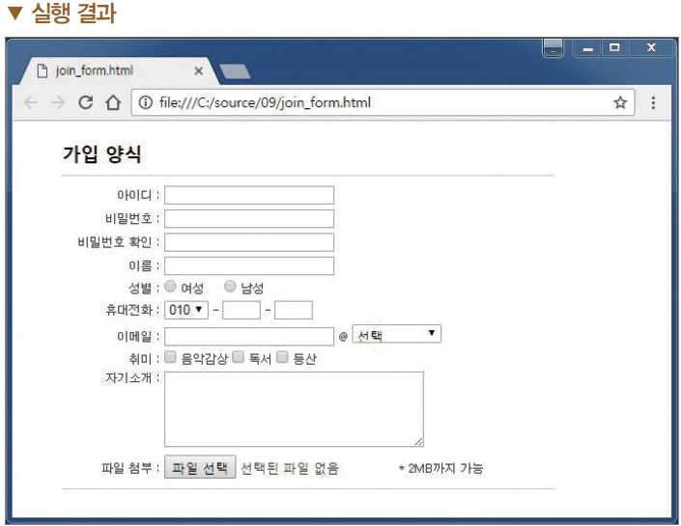
연습문제
Notes:
join_form.html

